Slide 1


DZIAŁALNOŚĆ
FUNDACJI “PRZEKRACZAĆ GRANICE”
Prezentacja:
Andrzej Niewieczerzał

Slide 2

KIM JESTEŚMY?
Fundacja “Przekraczać Granice” została zarejestrowana w dniu 14.09.2017r.
Powstała z myślą pomocy, wsparcia, a przede wszystkim aktywizacji osób niepełnosprawnych, wykluczonych społecznie bądź zagrożonych wykluczeniem.
Propagujemy idee integracji społeczności lokalnych poprzez sport, naukę, kulturę, oraz rozwój osobisty.
Na czas obecny skupiamy ponad 70 podopiecznych z czterech województw w wieku od 5 do 80 lat.
INFORMACJE
O FUNDACJI - WSTĘP

Slide 3
OSIĄGNIĘCIA FUNDACJI
Z LAT 2017 - 2024
  Akcje edukacyjne w szkołach i przedszkolach dla ponad 1200 osób
  Organizowanie lub współorganizowanie forów, konferencji, prelekcji dla około 300 osób
  Organizowanie akcji integracyjnych (typu występy artystyczne, pikniki, wycieczki, spotkania wigilijne dla ponad 1200 osób
INFORMACJE
O FUNDACJI

Slide 4
OSIĄGNIĘCIA FUNDACJI
Z LAT 2017 - 2024
4. Realizacja ponad 10 projektów służących osobom z niepełnosprawnościami i ich opiekunów (m.in. szkolenia komputerowe, szkolenia z zakładania i obsługi profilu zaufanego, IKP, szkolenia z obsługi smartfonów i iPhoneów, poprawa zdrowia fizycznego, szkolenia z gospodarstwa domowego, wsparcie prawnika, pracownika socjalnego, coacha motywacyjnego, spotkanie z edukatorem zdrowotnym w zakresie cukrzycy, spotkania z podologiem) dla około 1200 osób
5. Od 12 października 2018 roku jesteśmy Sygnatariuszem rządowego programu “Dostępność Plus”
INFORMACJE
O FUNDACJI, CIĄG DALSZY

Slide 5
OSIĄGNIĘCIA FUNDACJI
Z LAT 2017 - 2024
6. Patronat od 2019 roku nad grupami facebookowymi SPRAWNI - NIEPELNOSPRAWNI skupiających przeszło 13 tysięcy członków/osób
w kraju i zza granicy
7. Od 16 listopada 2021 roku należymy do grona Organizacji Pożytku Publicznego, dzięki czemu możemy otrzymywać 1,5% podatku.
8. W roku 2022 po zaproszeniu ze strony FUNDACJI ŁADNE HISTORIE dołączyliśmy do powstającej SIECI TURYSTYKI WYTCHNIENIOWEJ, która zrzesza osoby i podmioty działające w zakresie turystyki społecznej skierowanej dla osób z niepełnosprawnościami i ich najbliższych
9. Od 19 stycznia 2023 roku posiadamy naszego przedstawiciela w Powiatowej Radzie Rynku Pracy w Bełchatowie
INFORMACJE
O FUNDACJI, CIĄG DALSZY...

Slide 6
FORMY WSPARCIA I POMOCY
  Organizowanie spotkań grupy wsparcia na rzecz osób z niepełnosprawnościami i ich opiekunów w Kleszczowie i Bełchatowie (powiat bełchatowski)
  Pomoc w wypełnianiu wniosków o dofinansowania, np. do PCPR, o świadczenie wspierające + nieodpłatny punkt ksero dla podopiecznych
  Pozyskiwanie darczyńców głównie poprzez dary rzeczowe, których wsparcie służy celom statutowym Fundacji i kierowane jest do osób, dla których działamy
  Prowadzenie staży, praktyk i wolontariaru
INFORMACJE
O FUNDACJI, CIĄG DALSZY...

Slide 7
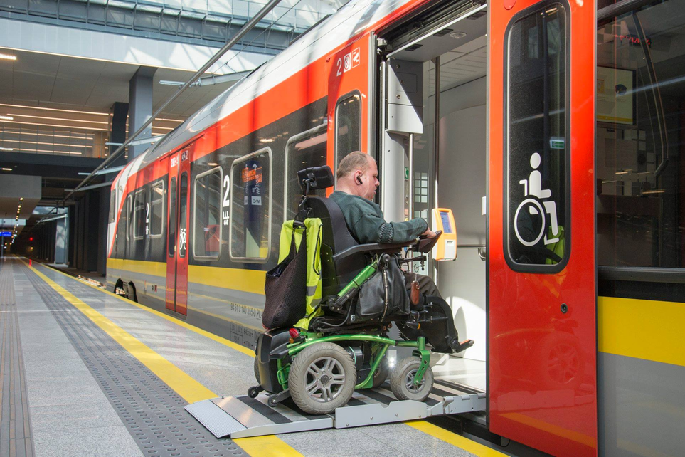
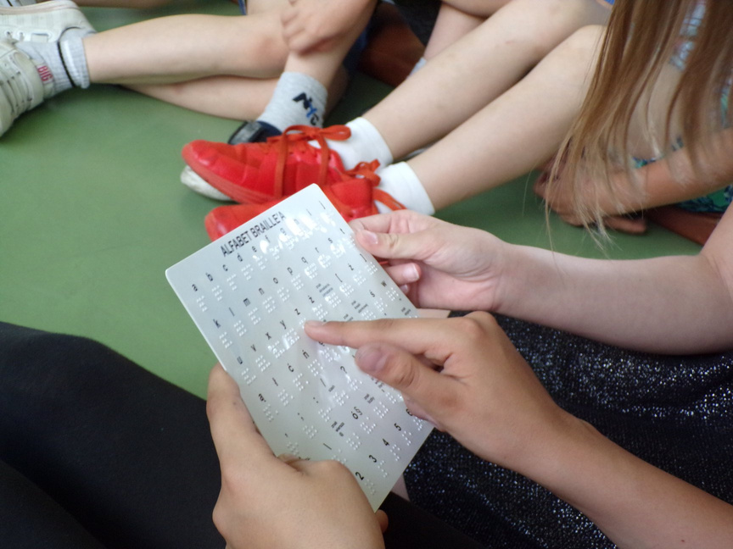
KILKA FOTOGRAFII Z NASZYCH DOTYCHCZASOWYCH DZIAŁAŃ

Slide 8
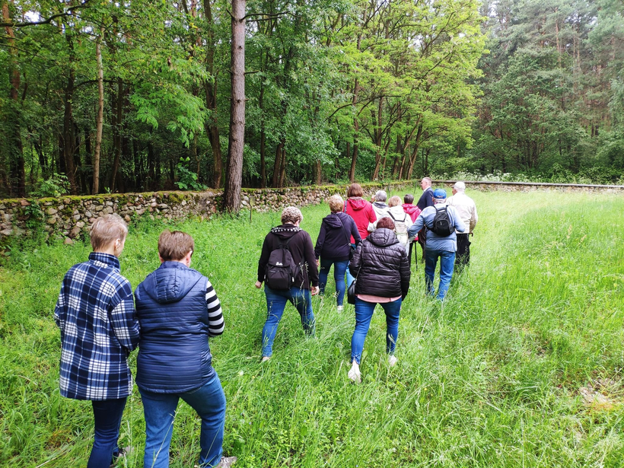
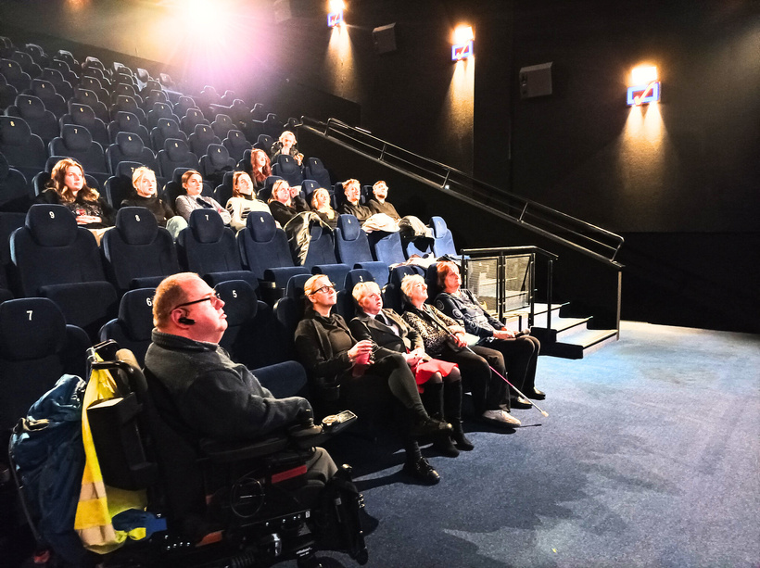
KILKA FOTOGRAFII Z NASZYCH DOTYCHCZASOWYCH DZIAŁAŃ, CIĄG DALSZY ...

Slide 9
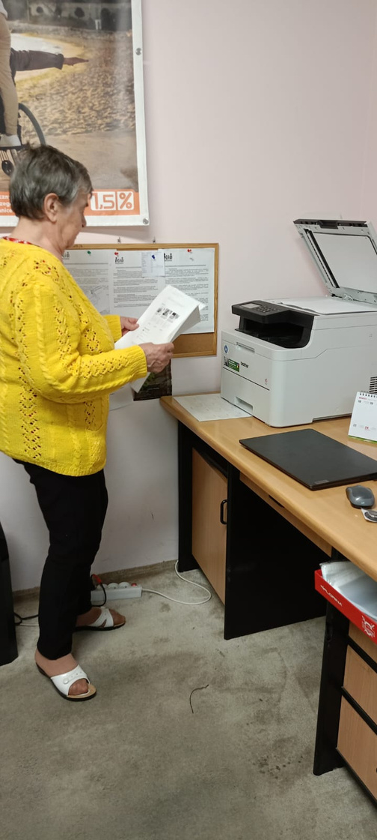
KILKA FOTOGRAFII Z NASZYCH DOTYCHCZASOWYCH DZIAŁAŃ, CIĄG DALSZY ...

Slide 10
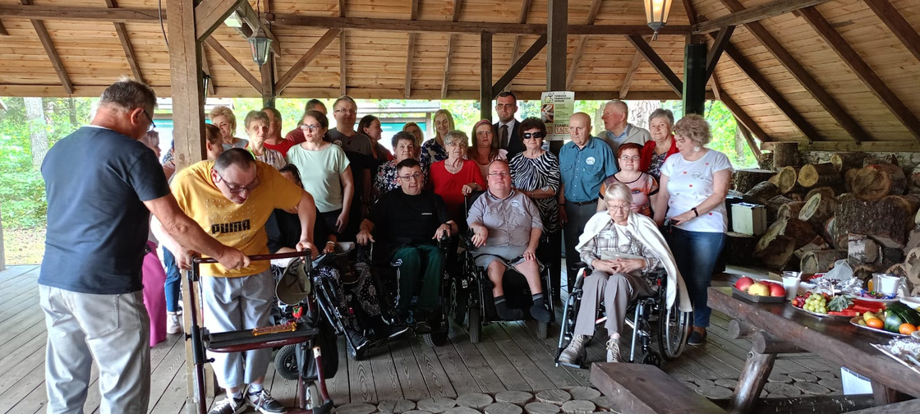
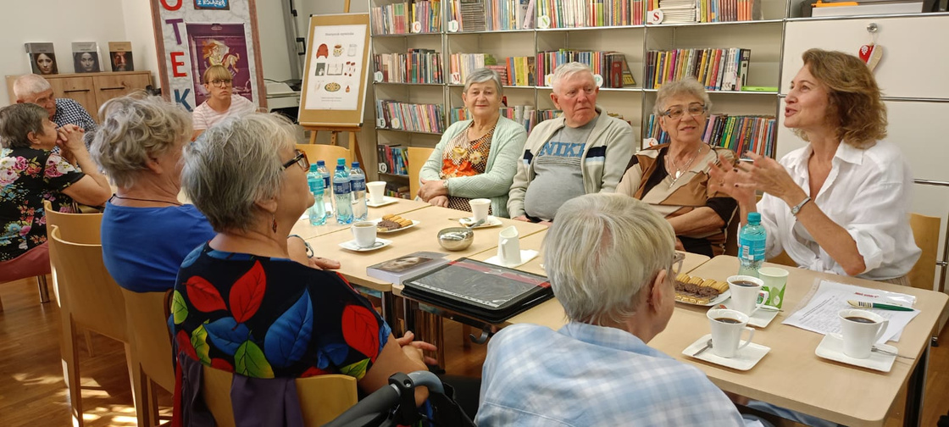
KILKA FOTOGRAFII Z NASZYCH DOTYCHCZASOWYCH DZIAŁAŃ, CIĄG DALSZY ...

Slide 11
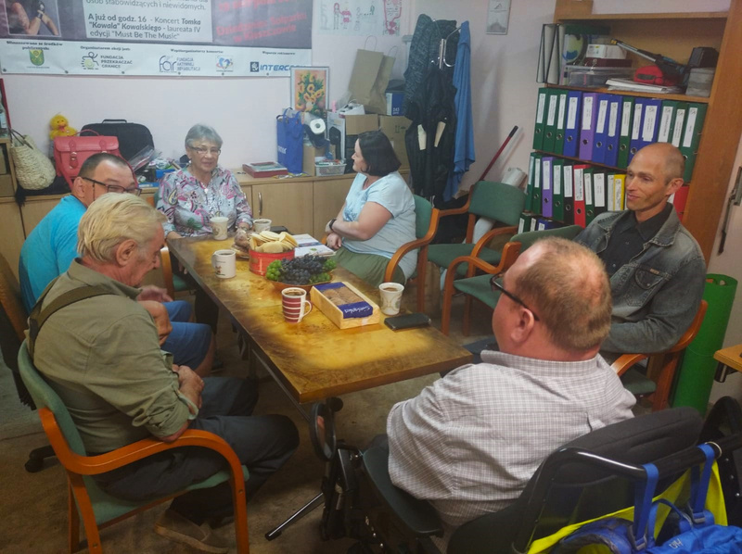
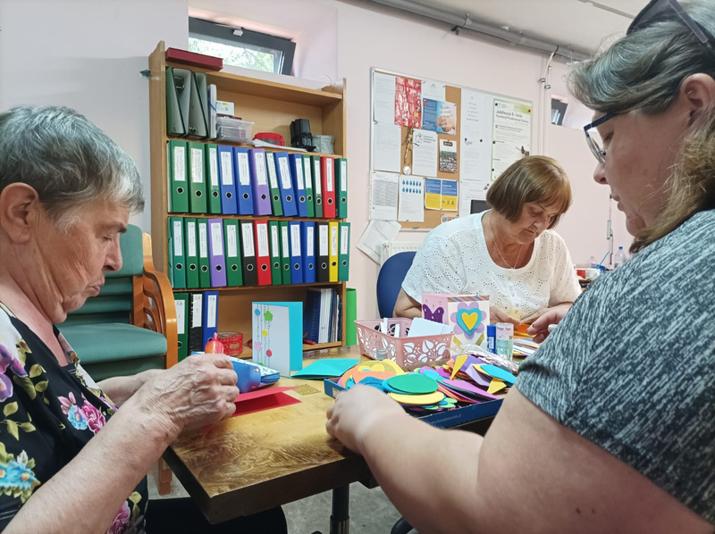
KILKA FOTOGRAFII Z NASZYCH DOTYCHCZASOWYCH DZIAŁAŃ, CIĄG DALSZY ...

Slide 12

RODZAJE INTERWENCJI
W ZAKRESIE DOSTĘPNOŚCI PLUS:
  AKCJE EDUKACYJNE W SZKOŁACH I INNYCH PUBLICZNYCH INSTYTUCJACH
  INTERWENCJE W ZAKRESIE DOSTĘPNOŚCI W MIEJSCACH PUBLICZNYCH

Slide 13

PLANY NA PRZYSZŁOŚĆ
  ekonomizacja organizacji
  poprawienie własnej dostępności względem naszych podopiecznych i innych odbiorców
  więcej działań aktywizujących naszych podopiecznych i ich najbliższych

Slide 14




GŁÓWNE CELE I ZAŁOŻENIA FUNDACJI
“Jedyny sposób, by odkryć granice możliwości, to przekroczyć je
i sięgnąć po niemożliwe.”
Arthur C. Clarke
#dostępnośćplus,
#dobrepraktykidostępności
#ogólnopolskasiećturystykiwytchnieniowej,
patronat nad grupami:
sprawni-niepelnosprawni
poszukiwaczepracy
KRS: 0000694168
CEL SZCZEGÓŁOWY:
“1,5% na cele statutowe
Fundacji Przekraczać Granice”
DAROWIZNY:
CEL SZCZEGÓŁOWY:
“Darowizna na cele statutowe
Fundacji Przekraczać Granice”
NR KONTA IBAN:
PL 57 1090 2705 0000 0001 4307 2467
Santander Bank Polska SA
fundacjaprzekraczacgranice
http://przekraczacgranice.pl

Slide 15
DANE KONTAKTOWE
Tel.: 794 - 516 - 168
Adres: ul. Słoneczna 18;
97-410 Kleszczów
e-mail: przekraczacgranice@gmail.com
www: http://przekraczacgranice.pl

